Slide 1
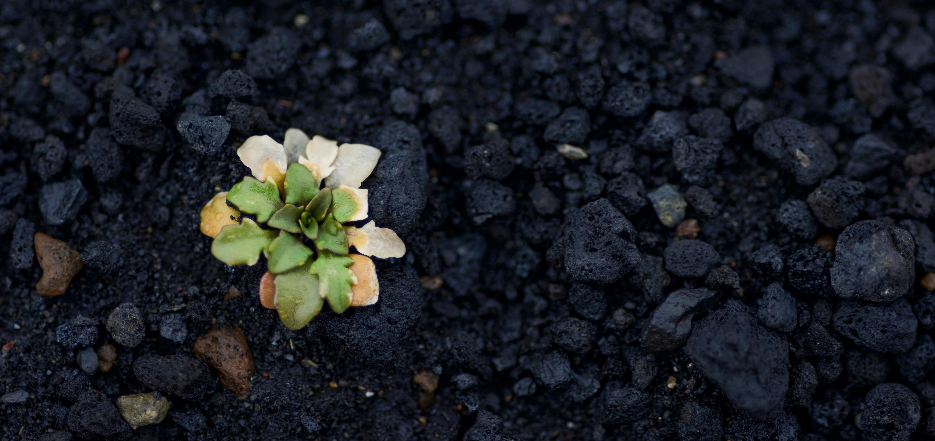
Vítejte v Zeleném týdnu 2021!
Leadershp pro klima
Zelený týden vytváří příležitosti k šíření dobrých příkladů, inspiraci a zvyšování kompetencí v oblasti udržitelnosti.

Slide 2

Zelený týden je naší každoroční iniciativou, která má inspirovat a zvyšovat znalosti v oblasti udržitelnosti. Letošním tématem Zeleného týdne je Vedení pro klima.
Musíme převzít vedení v otázce klimatu na všech úrovních, jako manažeři a zaměstnanci a také jako společnosti, společně s našimi zákazníky a společně v tomto odvětví.
Nechť je týden začátkem ještě jasnější práce na otázce klimatu, poslouchejte navzájem své nápady, testujte další řešení a materiály.

Slide 3
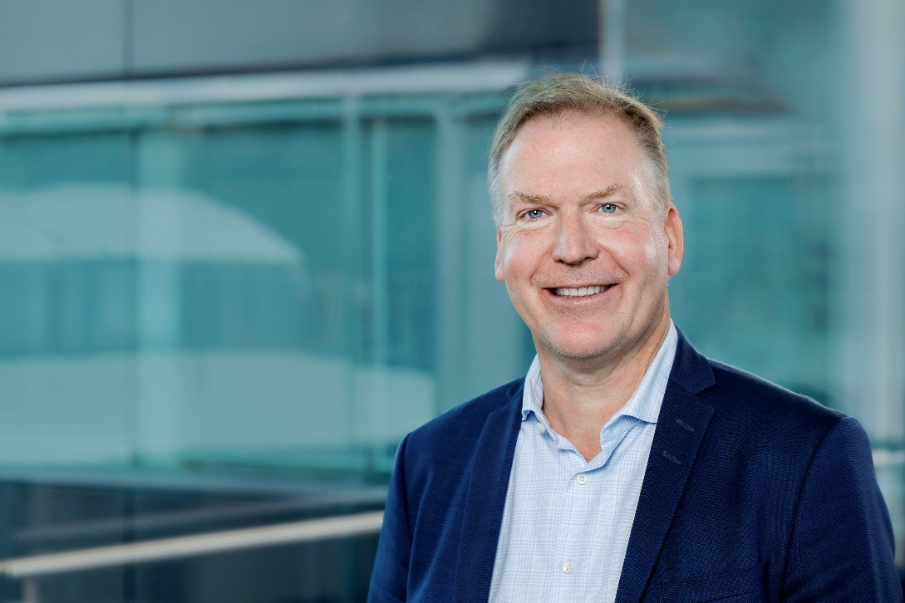
"Ve společnosti a ve stavebnictví je nutná rychlá změna.
Skanska je společnost, která může něco změnit, a Zelený týden je toho důležitou součástí. Doufám, že máte krásný a obohacující týden. ”
Gunnar Hagman, CEO Skanska Sverige

